Slide 1
第4.5节
LASSO回归

Slide 2
五、LASSO回归
LASSO回归（Least Absolute Shrinkage and Selection Operator regression）：是一种基于L1正则化的线性回归方法，旨在最小化残差平方和的同时，通过对模型参数进行约束，使模型系数的绝对值之和最小。
目标函数：
可以将对模型因变量影响较小的自变量的回归系数压缩至0，实现对自变量的筛选
$λ$是决定惩罚力度的调和参数。
Notes:
岭回归通过L2正则化可以压缩部分回归系数使其接近0，以减少不重要变量的影响，但实际中回归系数无法真正达到0，且当模型中变量增多时，岭回归对变量的解释效果也会变差，无法实现有效的变量筛选。

Slide 3

汇报提纲
01
LASSO回归概述
02
坐标下降法
03
LASSO回归实践案例

Slide 4
坐标下降法
坐标下降法是Lasso求解方法中最快速、最简单的方法。
目标函数：

Slide 5
坐标下降法
对$RSS(\hat{β})$求偏导：

Slide 6
坐标下降法
使用次梯度下降法对惩罚项$λ\left|{\hat{β}}_{j}\right|$求次导（使用惩罚项的次导函数作为梯度的近似值） ：
将$RSS(\hat{β})$和$λ\left|{\hat{β}}_{j}\right|$的关于${\hat{β}}_{j}$的导数相加，并令其导函数等于0：

Slide 7
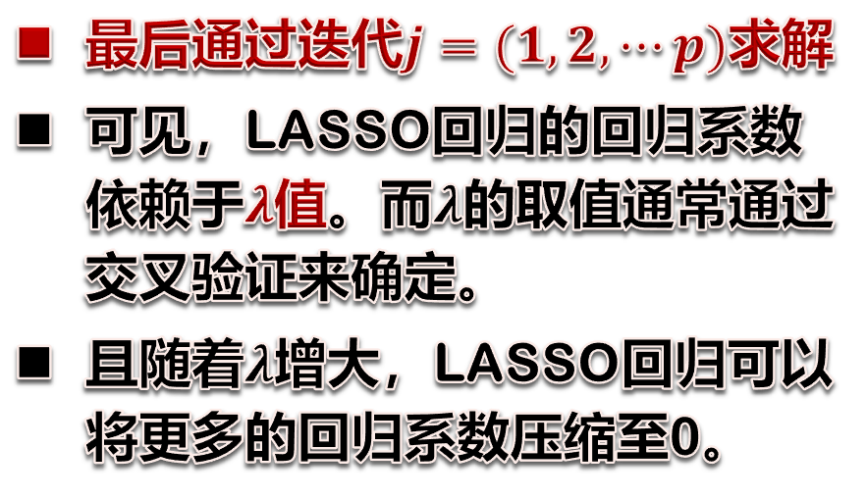
坐标下降法
得LASSO回归模型的回归系数:
最后通过迭代$j=(1,2,⋯p)$求解
可见，LASSO回归的回归系数依赖于$λ$值。而$λ$的取值通常通过交叉验证来确定。
且随着$λ$增大，LASSO回归可以将更多的回归系数压缩至0。

Slide 8
汇报提纲
01
LASSO回归概述
02
坐标下降法
03
LASSO回归实践案例

Slide 9
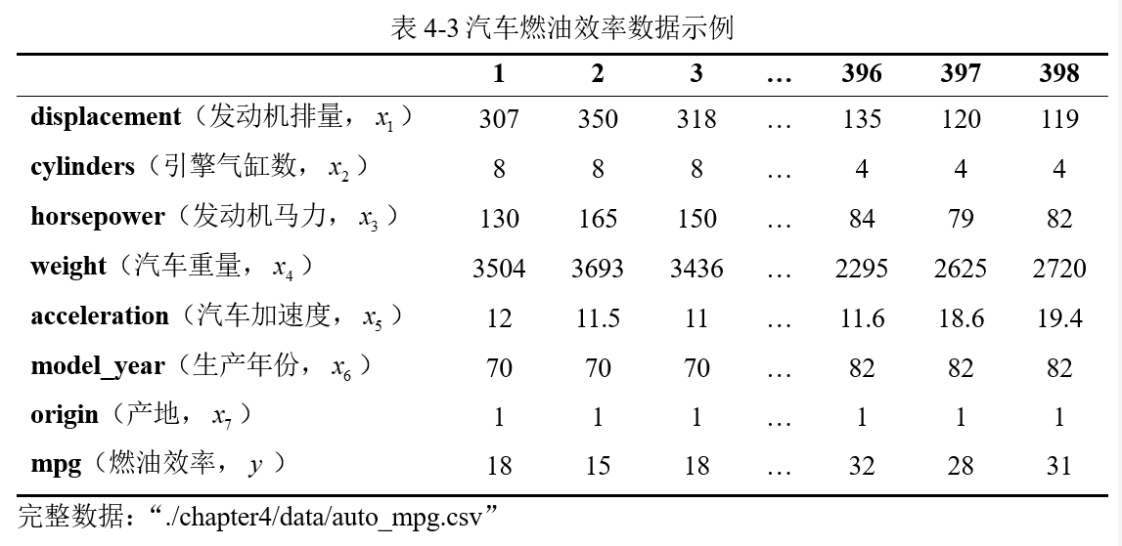
实践案例：基于LASSO回归的汽车燃油效率预测
LASSO回归实践案例：汽车燃油效率数据集

Slide 10
实践案例：基于LASSO回归的汽车燃油效率预测
LASSO回归实践案例：建立LASSO回归模型
使用sklearn.linear_model包中的Lasso类构建LASSO回归模型拟合数据。
lasso = Lasso(alpha=1.0, fit_intercept=True, normalize=False, precompute=False, copy_X=True, max_iter=1000, tol=0.0001, warm_start=False, positive=False, random_state=None, selection='cyclic')
# 5.建立LASSO回归模型
lasso = Lasso(alpha=0.1)
lasso.fit(X_train_scaled, y_train)
print("LASSO模型系数：", np.round(lasso.coef_, 3))
print("LASSO模型截距：", round(lasso.intercept_, 3))
Notes:
数据准备、数据预处理部分与岭回归保持一致，此处不再赘述。

Slide 11

实践案例：基于LASSO回归的汽车燃油效率预测
LASSO回归实践案例：预测和模型效果评价
y_pred_lasso = lasso.predict(X_test_scaled) # 预测测试集结果
# 6.模型评估
mse_lasso = mean_squared_error(y_test, y_pred_lasso)
rmse_lasso = np.sqrt(mse_lasso)
r2_lasso = r2_score(y_test, y_pred_lasso)
print('LASSO 回归 R2:', round(r2_lasso, 3))
print('LASSO 回归 RMSE:', round(rmse_lasso, 3))
RMSE值为3.4228，$R^{2}$值为0.824，表明LASSO回归模型表现良好，预测误差较小，能够解释解释因变量变异性的82.4%。
Notes:
数据准备、数据预处理部分与岭回归保持一致，此处不再赘述。

Slide 12
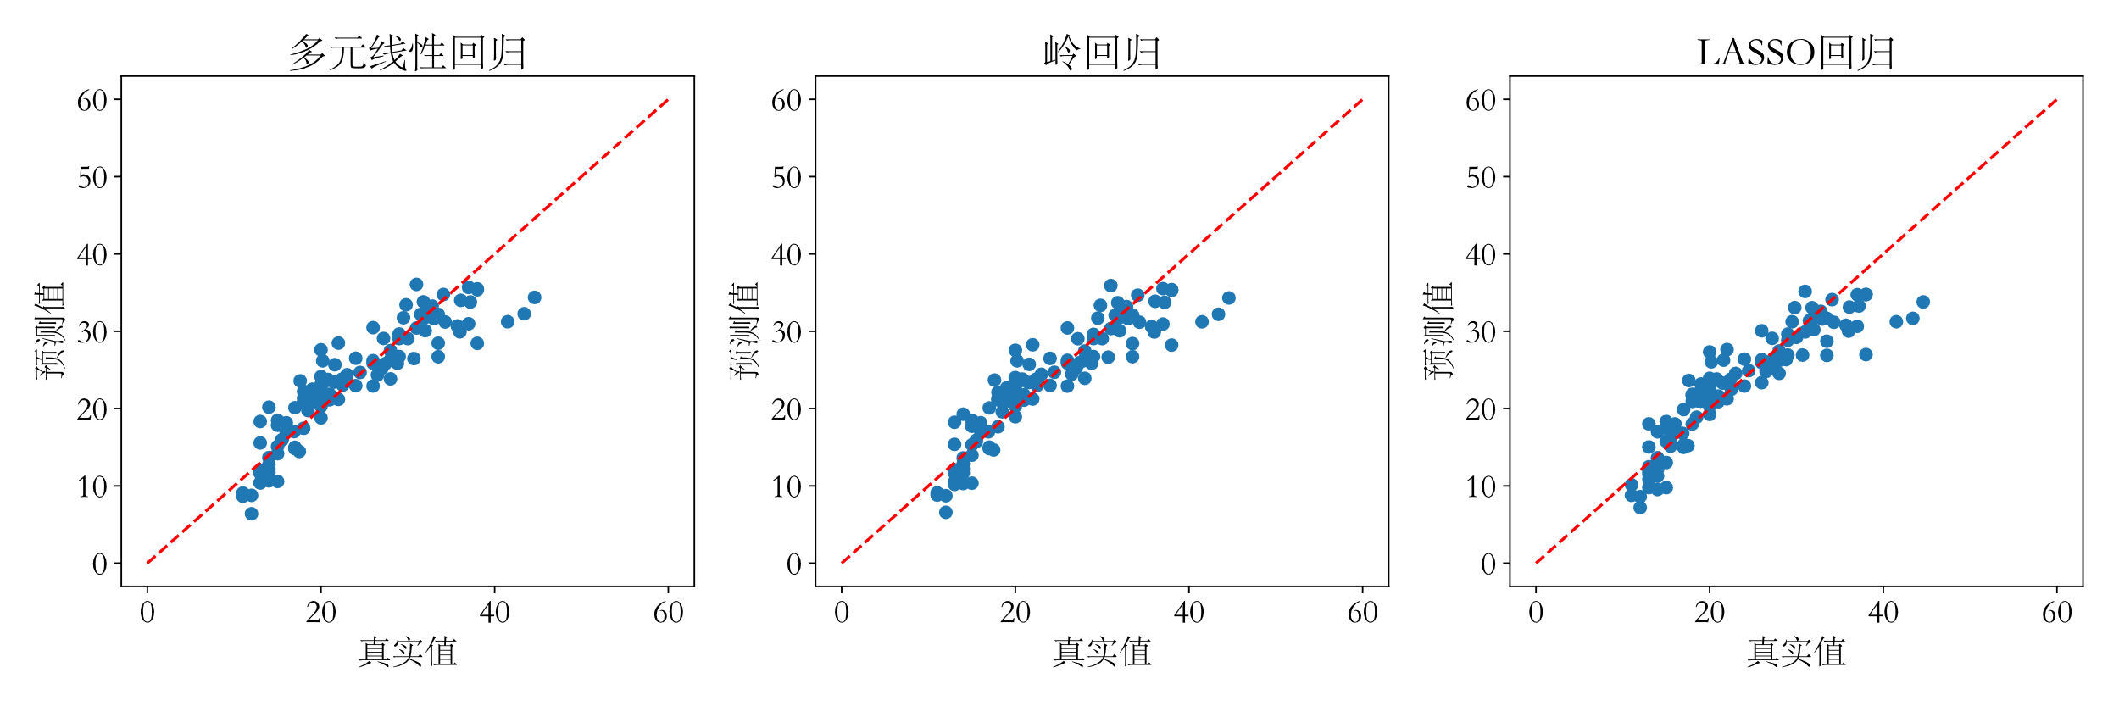
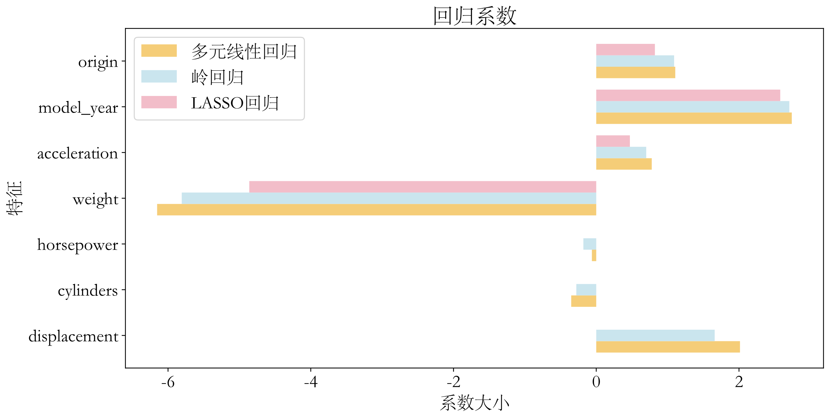
预测效果及特征选择对比
多元线性回归 VS 岭回归 VS LASSO回归
真实值和预测值为横纵坐标的散点图
各个特征的重要性评估--系数图
Notes:
结合三种回归模型的输出结果来看，由于部分自变量之间存在多重共线性，因此岭回归和LASSO回归表现优于多重线性回归。其中，多元线性回归的RMSE值最高、 最低；LASSO回归的RMSE值最低、 最高。从自变量系数的角度来看，相比于普通线性回归，岭回归通过L2正则化对自变量系数进行了限制，使得每个系数都相对较小；而LASSO回归通过L1正则化进一步将某些自变量的系数压缩为零，从而实现了特征选择的效果，剔除了部分影响效果不显著的自变量，减少了模型的复杂度。可见，此问题上，LASSO回归模型表现最好。

Slide 13
恳请批评指正！

